Slide 1
上机实验内容
实验一

Slide 2
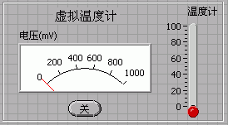

练习 虚拟温度计
测温范围：0~100ºC
测温传感器：LM35，灵敏度：10mv/ºc
前面板 框图程序

Slide 3
VI设计步骤
1. 前面板
启动LabVIEW后，在启动界面上，选择新建VI，创建一个新VI，然后按下面的步骤进行设计。
（1）在控件选板的【经典】-->【经典数值】子选板中选择“仪表”控件，放置到前面板设计窗口的合适位置，将标签“仪表”改为“电压（mV）”。然后，用鼠标右键单击该控件，在弹出的快捷菜单中选择【属性】，在弹出的属性窗口中选择【标尺】，在标尺窗口中设置最小值为0，最大值为1000。
（2）在控件选板的【经典】-->【经典数值】子选板中选择“温度计”控件，放置到前面板设计窗口的合适位置。
（3）在控件选板的【经典】-->【经典布尔】子选板中选择“带标签椭圆形按钮”控件，放置到前面板设计窗口的合适位置。然后，用鼠标右键单击该控件，在弹出的快捷菜单中，单击【显示项】-->【标签】，隐藏该控件的标签显示。

Slide 4
（4）在控件选板的【新式】-->【修饰】子选板中选择“标签”控件，放置到前面板设计窗口的合适位置，并输入文本“虚拟温度计”，单击前面板窗口上的工具栏【文本】，可编辑文本样式。
（5）在控件选板的【新式】-->【修饰】子选板中选择“下凹框”控件，放置到前面板设计窗口的合适位置，并设置合适的大小。
完成以上5个步骤后的虚拟温度计前面板，如图所示。

Slide 5
2. 程序框图设计
（1）打开程序框图编辑窗口，调整与前面板相对应的控件图标位置，以便后续摆放函数与连线。
（2）在函数选板的【编程】-->【数值】子选板中选择“随机数（0-1）”函数，放置到程序框图编辑窗口的合适位置。
（3）在函数选板的【编程】-->【数值】子选板中选择“乘”函数，放置到程序框图编辑窗口的合适位置（放置2个乘法器函数）。
（4）在函数选板的【编程】-->【数值】子选板中选择“数值常量”函数，放置到程序框图编辑窗口的合适位置（放置3个数值常量，数值常量分别设置为0、10、100）。
（5）在函数选板的【编程】-->【比较】子选板中选择“选择”函数，放置到程序框图编辑窗口的合适位置。

Slide 6
3. 数据流编程
选用工具选板中的连线工具，根据温度计的设计原理连接各个节点和函数，即可完成数据流编程。设计好的程序框图如图所示。
4. 运行程序
在前面板窗口上，选用工具选板中的【操作值】按钮，单击前面板上放置的开关按钮，使其显示为“开”状态；然后，再单击工具栏上的【运行】按钮，就可以运行设计好的虚拟温度计VI。
5. 保存文件
在前面板设计窗口或程序框图设计窗口选择【文件】-->【保存】，将弹出文件保存对话框，选择合适的路径，输入文件名，单击【确定】按钮即可保存VI文件。

Slide 7
基础训练部分

Slide 8
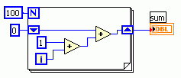

for循环应用示例
例5.1 求

Slide 9

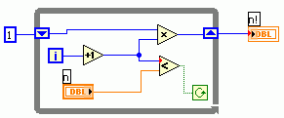
While循环应用示例
例5.3 求N!
void main()
{ int a ,i, n；
a=1;i=0;
scanf (“ %d ”, &n)；
do
{ i=i+1；
a=a*i；
}while(i<n);
printf (“n! =%d”,a )；
}
前面板和程序框图

Slide 10




条件结构应用举例
例5.4 求一个数的平方根，若该数 ≥ 0，计算该值平方根并将计算结果输出；若该数 ＜0 时，输出错误代码“-999.00”。
框图程序
运行结果

Slide 11
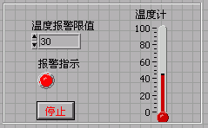
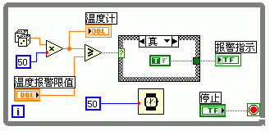
条件结构应用举例
例5.5 利用条件结构编写温度采集报警程序，当采集温度高于设定值时产生报警。
前面板和程序框图

Slide 12
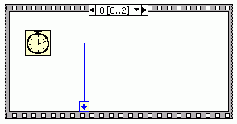

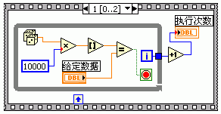
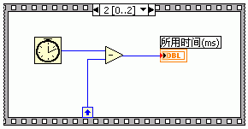
顺序结构应用举例
例5.6 计算生成等于某个给定值的随机数据所用时间。
层叠式顺序结构VI的程序框图

Slide 13
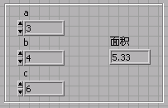
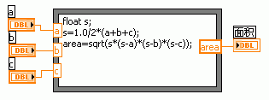
公式节点的应用
例5.7 输入三角形的三边长，求三角形面积。
前面板和程序框图
基本公式节点框架中出现的所有变量，必须有一个相对应的输入端口或输出端口，否则，LabVIEW会报错。

Slide 14
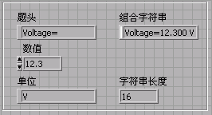
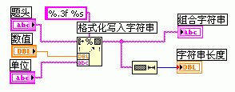
3. 字符串应用举例
例5.9 将一些字符串和数值转换成一个新的输出字符串。
VI的功能是将浮点型数据12.3转换为 “12.300”，单位为“V”，结果显示“Voltage=12.300V”的组合字符串。
前面板和程序框图

Slide 15
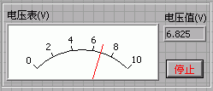
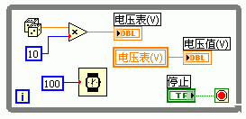
局部变量的应用举例
例5.15 要求使用局部变量向与它联系的前面板上的电压表控件写数据，也可以从电压表控件读取数据。（对象关联）
局部变量创建VI的前面板和程序框图

Slide 16
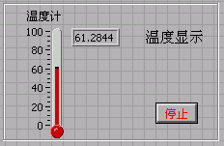
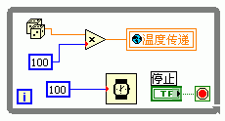
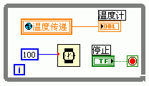
全局变量的使用
例5.16 利用全局变量在不同VI中传递数据。
第一个VI 程序框图
第一个VI测量温度，送至全局变量中，第二个VI显示温度
第二个VI的前面板和程序框图

Slide 17
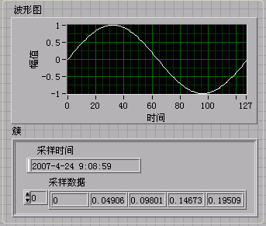
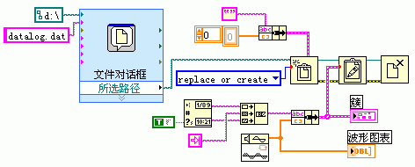
4. 数据记录文件的输入、输出
（1）数据记录文件的输入
访问数据记录文件可以以记录为单位，并且可直接访问文件中的任意一个记录。
例5.23 写数据记录文件
写数据记录文件VI的前面板和程序框图

Slide 18
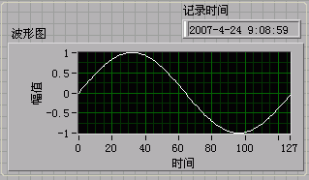
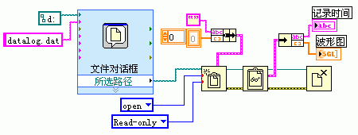
（2）数据记录文件的输出
例5.24 读数据记录文件
使用空字符串和空数据捆绑成一个簇。如果记录的数据类型与原记录文件的数据类型不同，就不能读出数据。
读数据记录文件VI的前面板和程序框图

Slide 19
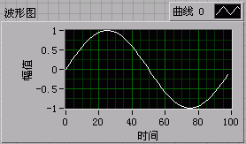
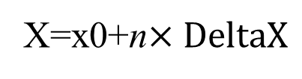
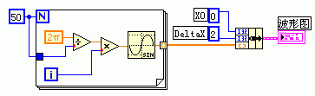
波形图
例5.26 设计一个VI，显示一个正弦波电压测量结果。电压采样从0开始，每隔2ms采样一个点，共采样50个点。要求程序的显示能够反映出实际的采样时间及电压值。(接受方式：簇数据类型)
电压测量VI的前面板和程序框图

Slide 20
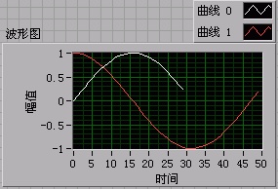
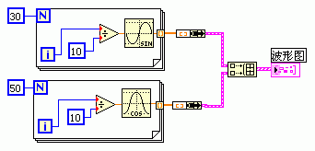
波形图
例5.27 设计一个程序，进行2组数据采集，但在相同的时间内，一个采集了30点的数据，另一个采集了50点的数据。用波形图显示测量结果。
显示两组数据VI的前面板和程序框图

Slide 21
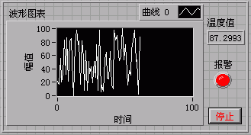
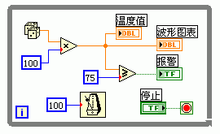
波形图表
例5.28 用波形图表来实时显示现场温度值，当温度超过设定的临界值时，点亮报警灯。
温度值显示VI的程序框图和显示结果

Slide 22
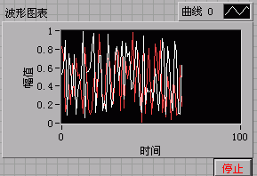
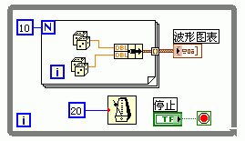
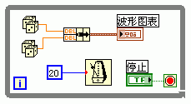
波形图表
例5.29 用波形图表显示两组测量结果的数据。
波形图表显示两路波形VI的前面板和程序框图

Slide 23
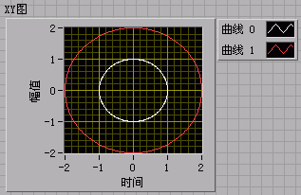
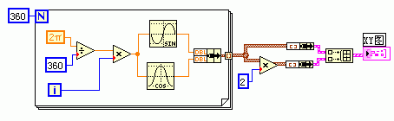
XY图
例5.30 应用XY 图描绘同心圆。
描绘同心圆VI的前面板和程序框图

Slide 24
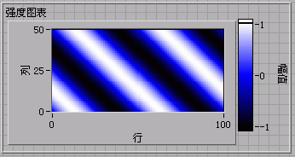
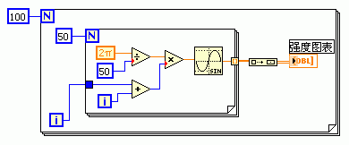
2. 强度图表
例5.32 强度图表应用
强度图表应用VI的前面板和程序框图

Slide 25
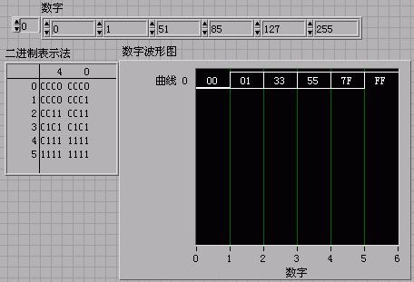
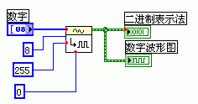
数字波形图
例5.33 数字波形图应用
数字波形图应用VI的前面板和程序框图

Slide 26
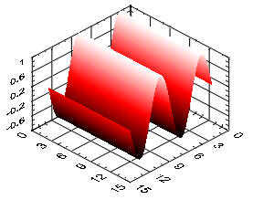
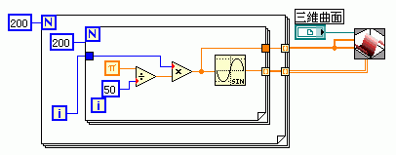
1．三维曲面图
例5.34 用三维曲面图显示曲面z=sinθ，θ∈[0,2π]，X、Y坐标的步长为π/50
三维曲面图应用VI的前面板和程序框图

Slide 27
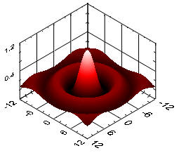
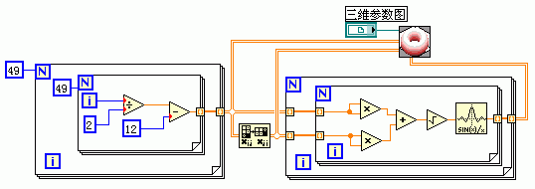
2. 三维参数图
例5.35 三维参数图应用
三维参数图应用VI的前面板和程序框图

Slide 28
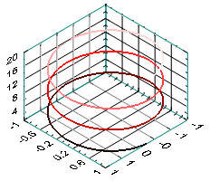
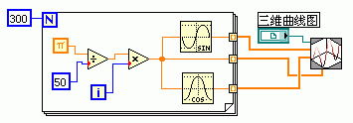
3. 三维曲线图
例5.36 要求绘制一条螺旋线，螺旋线的坐标由下面的公式给出。 x=cosθ
y=sinθ
z=θ
其中θ∈[0,6π]，步长为π/50。
绘制螺旋线VI的前面板和程序框图

Slide 29
The end!
Thank you!

